Slide 1
Mavzu:Ilashish muftasining ajratish mexanizmi va yuritmasi.
Reja:
1. Friksion ikki diskli ilashish muftasining tuzilishi
2. Gidravlik ilashish muftasi
3. Elektromagnit (kukunli) ilashish muftasi

Slide 2
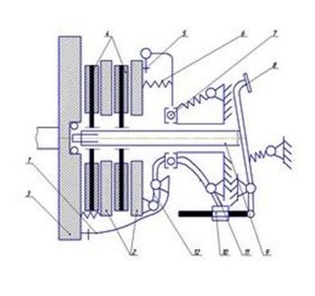
Friksion ikki diskli ilashish muftasining tuzilishi

Slide 3
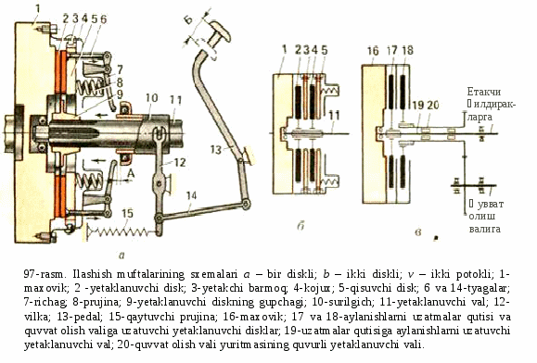
Friksion ikki diskli ilashish muftasining tuzilishi

Slide 4
Friksion ikki diskli ilashish muftasining tuzilishi

Slide 5
Ilashish muftasining turlari
Gidravlik ( Avtomat uzatmalar qutisidagi gidrotransformator )
elektromagnit (kukunli)

Slide 6
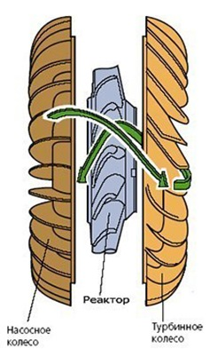
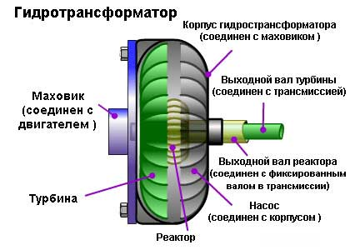
Gidravlik ilashish muftasi ( Avtomat uzatmalar qutisidagi gidrotransformator )

Slide 7
To’rt dona ilashish muftasini ajratish richaglari 9 ignasimon podshipnikli o’qlar bilan birga siquvchi disk va vilka 11 bilan birlashtirilgan. g’ilofda vilkalarning tayanchi bo’lib vilkalarga siquvchi diskni surishda tebranma harakat qilishga yo’l qo’yadigan sferik gaykalar xizmat qiladi. Ilashish muftasini yig’ishda bu gaykalar bilan ajratish richaglarining xolati rostlanadi.
Ajratish muftasi foydalanish jarayonida to’ldirilmaydigan, moylash materialining doimiy zaxirasiga ega tayanch podshipnik 7 bilan ta’minlangan. Vilka 8 karter 10 da vtulkalarda aylanadi.
O’rta yetakchi disk 13 da richag mexanizmi 15 o’rnatilgan. Uning prujinasi ilashish muftasi o’chirilishida Z simon richagni buradi, richag esa maxovik 4 va siquvchi disk 5 ga tayanib, o’rta yetakchi disk 13 ni maxovik va siquvchi diskdan bir xil masofada turishini ta’minlaydi. O’chirish richaglari 16 ilashish muftasini o’chirish muftasi podshipniki 10 ning tashqi oboymasi ilashish muftasi o’chirilishida tayanadigan tayanch uzuk 9 bilan biriktirilgan.

Slide 8
Ilashish muftasini asosiy aylanuvchi detallari statik balansga keltiriladi. Bundan tashqari, ilashish muftasini dvigatelning maxovigi va tirsakli vali bilan yig’ilganda balanslashtiriladi. Balans aniqligi ilashish muftasini o’lchamlari va dvigaiyelning tezligiga bog’liq. Siquvchi diskni g’ilof bilan jamlanmasini uning babishkalaridan metalni o’yib olib balanslashtiriladi, yetakchi diskka esa balanslovchi plastinalar 22 o’rnatiladi(3.7-rasm). Maxovikdan ilashish muftasini yechishda ularning o’zaro jamlangan xoldagi balansini buzmaslik uchun ularning o’zaro joylashishini belgilab olishi kerak.

